Slide 1

Podsumowanie I semestru w Publicznej Szkole Podstawowej w Walimiu
Rok szkolny 2015/2016

Slide 2

Najlepsi uczniowie
Klasa I a – wych. Magdalena Ciołkowska
Lena Drzewiecka
Michał Kulig
Amelia Prokopowicz

Slide 3

Najlepsi uczniowie
Klasa I b – wych. Izabella Woldan
Zofia Chlastawa
Zuzanna Gajdzis
Jagoda Kot
Kacper Lemieszek
Zuzanna Natkaniec
Hanna Raczyńska
Amelia Zając

Slide 4
Najlepsi uczniowie
Klasa II – wych. Mirosława Zbroniec
Piotr Iskierka
Martyna Bielecka
Wiktoria Chraścina
Adam Tyka
Tymoteusz Kusterka
Zuzanna Zając
Patryk Wietecha
Beniamin Dobkiewicz
Kornel Buczyński
Wiwiana Muciek
Klaudia Ciesielska

Slide 5
Najlepsi uczniowie
Klasa III – wych. Jolanta Wicik
Marek Chrzanowski
Jakub Młot
Magdalena Słowik
Eryk Sowa
Oskar Miernik
Kamil Potoczek
Bolesław Wójcik

Slide 6

Uczniowie ze wzorowym zachowaniem klasa I a
Lena Drzewiecka
Michał Kulig
Amelia Prokopowicz

Slide 7

Uczniowie ze wzorowym zachowaniem klasa I b
Zofia Chlastawa
Zuzanna Gajdzis
Jowita Kapuścińska
Jagoda Kot
Nikola Mleczko
Zuzanna Natkaniec
Kacper Lemieszek
Hanna Raczyńska
Inga Wróbel
Amelia Zając

Slide 8

Uczniowie ze wzorowym zachowaniem klasa II
Zuzanna Zając
Martyna Bielecka
Wiwiana Muciek
Wiktoria Chraścina
Beniamin Dobkiewicz
Majka Wach
Adrian Woźny
Klaudia Ciesielska
Martyna Waligóra

Slide 9

Uczniowie ze wzorowym zachowaniem klasa III
Patryk Antczak
Marek Chrzanowski
Oskar Miernik
Magdalena Słowik
Jakub Młot
Eryk Sowa
Patryk Szlaga
Jagoda Mąka
Bolesław Wójcik

Slide 10
Najlepsi uczniowie
Klasa IV – wych. Bartosz Prętki
Natalia Firlej 4,91
Anna Mikulska 4,91
Dominika Kowalska 4,82
Wiktoria Rejman 4,73
Damian Tyka 4,73
Martyna Sakowska 4,64
Oliwia Szewczun 4,64
Olga Kręciproch 4,64
Sebastian Bojanko 4,58
Damian Manowski 4,54

Slide 11

Uczniowie ze wzorowym zachowaniem klasa IV
Oliwia Domańska
Natalia Firlej
Dominika Kowalska
Olga Kręciproch
Damian Manowski
Anna Mikulska
Wiktoria Rejman
Martyna Sakowska
Oliwia Szewczun

Slide 12

Najlepsi uczniowie
Klasa V- wych. Dorota Kohlschreiber
Kacper Rudziks 4,7
Wiktoria Staszczyk 4,7
Patryk Kaszuba 4,7
Dominik Rapciak 4,6

Slide 13

Uczniowie ze wzorowym zachowaniem klasa V
Gracjan Ziniewicz

Slide 14

Najlepsi uczniowie
Klasa VI – wych. Aleksandra Wójcik
Julia Ciołkowska 4,7
Ilona Koziara 4,6
Paweł Maciak 4,6
Jakub Szwed 4,6
Oliwia Zelek 4,6

Slide 15

Uczniowie ze wzorowym zachowaniem klasa VI
Julia Ciołkowska
Ilona Koziara
Izabella Leletko
Oliwia Zelek

Slide 16
Średnia ocen w szkole
Klasa IV – 4,22
Klasa V – 4,20
Klasa VI – 3,70
Średnia ocen klas IV-VI 4,04

Slide 17
Frekwencja w klasach
Klasa I a – 90,6 %
Klasa I b – 92,7 %
Klasa II – 91,1 %
Klasa III – 90,2 %
Klasa IV – 92,8 %
Klasa V – 92 %
Klasa VI – 90 %
Średnia frekwencja w szkole – 91,3%

Slide 18
Uczniowie ze 100% frekwencją
Klasa II Klaudia Ciesielska, Adrian Woźny
Tymoteusz Kusterka, Adam Tyka,
Klasa III Marek Chrzanowski
Klasa IV Domańska Oliwia, Mleczko Patryk,
Rejman Wiktoria, Firlej Dominik
Klasa V Kowalska Magdalena
Klasa VI Marchewa Przemysław, Tomczak Julia

Slide 19
Zestawienie ocen zachowania
 | Wzorowe | Bardzo dobre | Dobre | Poprawne | Nieodpowiednie | Naganne
Klasa IV | 9 | 7 | 7 | 0 | 0 | 0
Klasa V | 1 | 9 | 5 | 1 | 1 | 1
Klasa VI | 4 | 4 | 5 | 5 | 1 | 0
Razem | 14 | 20 | 17 | 6 | 2 | 1

Slide 20

CZYTELNICTWO UCZNIÓW
Publicznej Szkoły Podstawowej w I semestrze roku szkolnym 2015/2016
Lp | Ilość uczniów | Ilość przeczytanych książek | Średnia na ucznia | Miejsce
II | 23 | 298 | 13 | II
III | 13 | 189 | 14,5 | I
IV | 23 | 110 | 4,8 | V
V | 18 | 127 | 7,1 | III
VI | 19 | 108 | 5,7 | IV
Średnia w szkole - 8,7

Slide 21
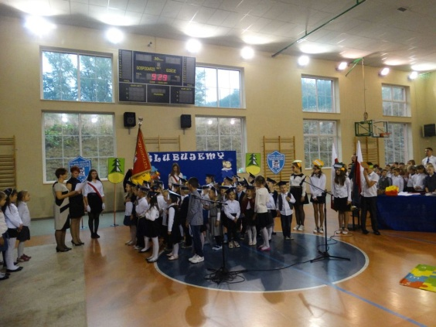
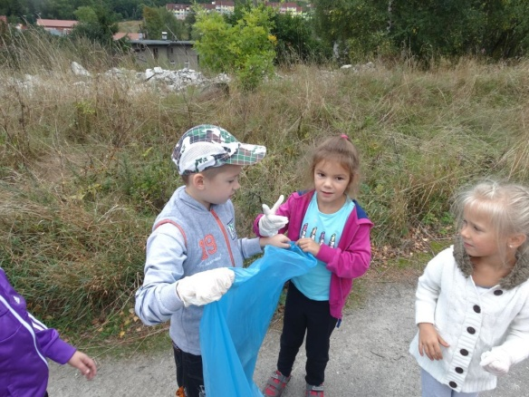
NAJWAŻNIEJSZE WYDARZENIA Z ŻYCIA SZKOŁY są publikowane na stronie internetowej szkoły psp.walim.pl
  Pasowanie na ucznia
  Akcja „Sprzątanie Świata”

Slide 22
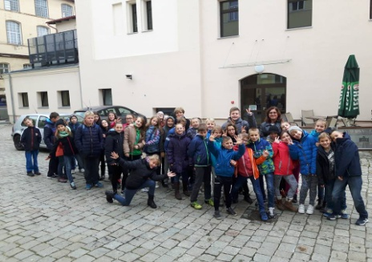
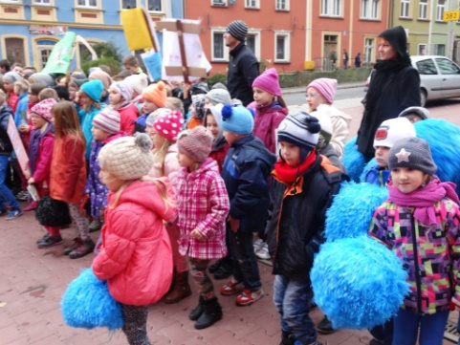
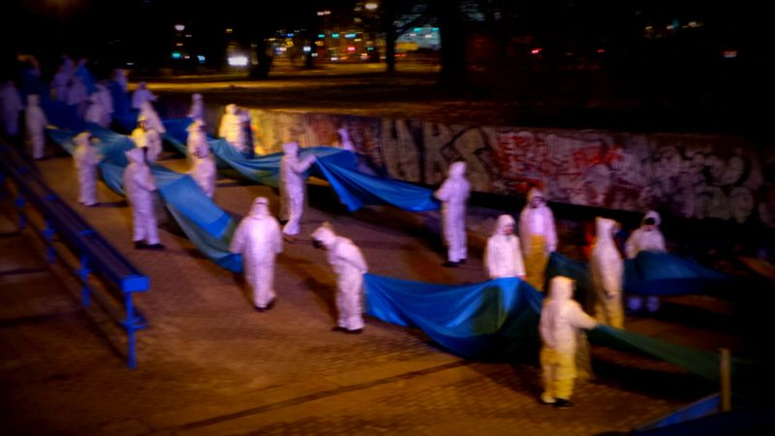
Wyjazdy do teatru:
– udział w interaktywnych warsztatach telewizyjnych: „NTV - Telewizja Nastolatków”
– przedstawienie „Dzieci Króla Baśni”
Marsz - promocja zdrowego stylu życia
Ceremonia otwarcia Europejskiej Stolicy Kultury we Wrocławiu.

Slide 23
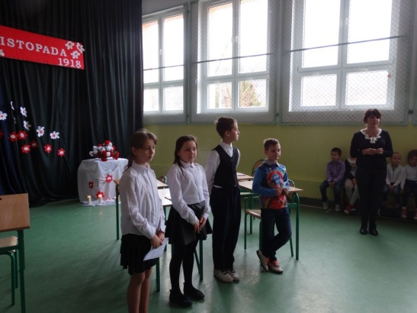
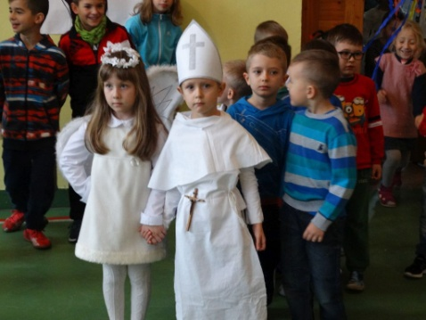
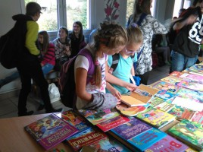
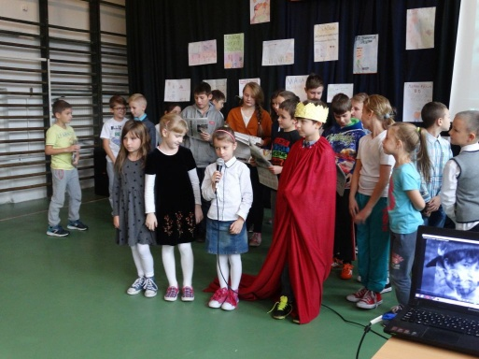
Święto Niepodległości Polski
Bal świętych
Kiermasz książek Dzień Praw Dziecka
            Przedstawienie „Król Maciuś I”

Slide 24
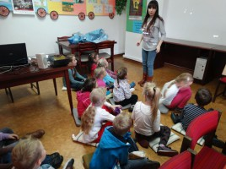
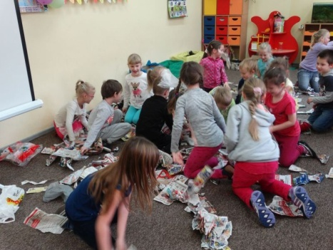
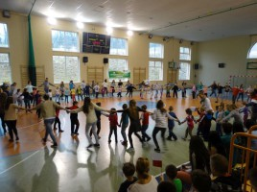
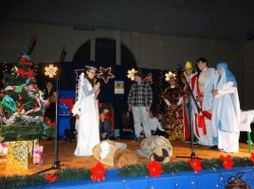
Lekcja biblioteczna „Kosmiczna przygoda”
Zajęcia ekologiczne
Wizyta gości ze Słowacji w ramach projektu
„We can dance”
Wigilia środowiskowa

Slide 25
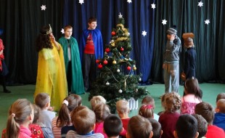
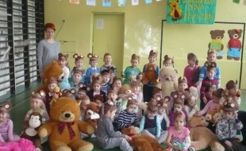
IMPREZY SZKOLNE
    Zabawa Andrzejkowa.
    Dzień Chłopca.
    Święto Pluszowego Misia
    Wigilie klasowe.
    Halloween.
    Apele okolicznościowe

Slide 26
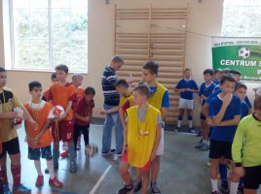
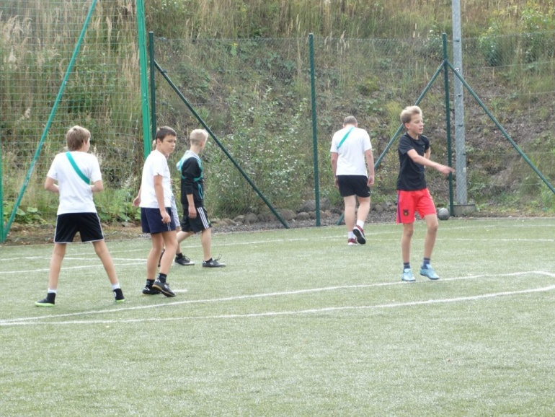
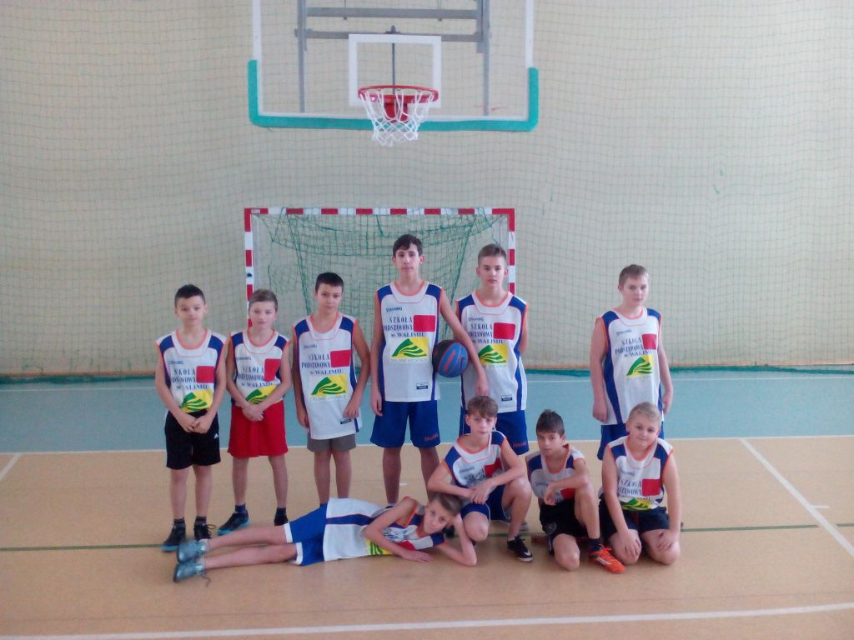
Zawody sportowe
Turniej piłki nożnej
Mistrzostwa miejsko-gminne w piłce nożnej chłopców ze szkół podstawowych.
Mistrzostwa powiatu w piłce nożnej
Zawody w koszykówkę

Slide 27
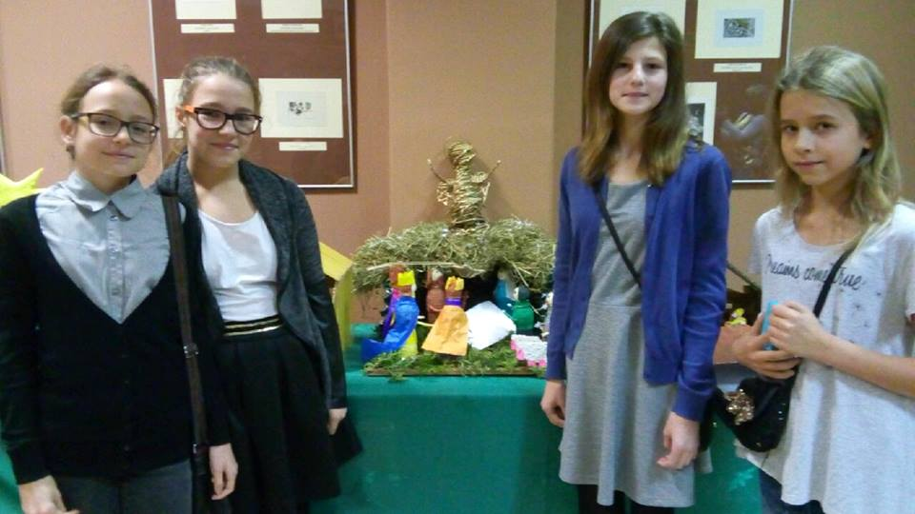
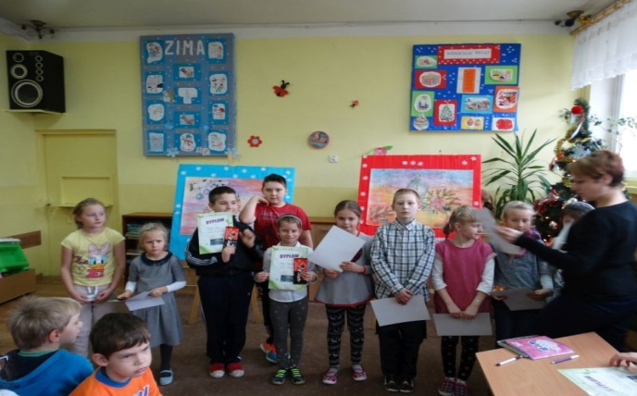
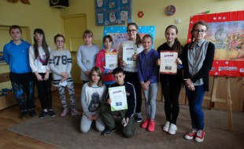
Konkursy
Konkurs „Dziecięce szopki”
Konkurs recytatorski „W zimowej aurze”

Slide 28
Wycieczki
Wyjazdy do kina
Wyjazdy na basen do Bielawy.
Wyjazdy do Sali zabaw „Bajka” w Świdnicy
Wyjazd na warsztaty sztukatorskie w Pałacyku w Jedlince
Rajd pieszy z okazji Święta Niepodległości – Włodarz

